Slide 1
Выступление на конференции
22.05.2015
Евгений Шевченко
Facebook.com/acekievua

Slide 2
Евгений Шевченко
Занимаюсь интернет-рекламой с 1999 г.
Самый полезный интернет-маркетолог Украины (2009)
Вхожу в ТОР-35 рекламистов Украины до 35 лет (2013)
Работаем с 2004 года.
Входим в ТОП-10 интернет-агентств Украины по оборотам.
№1 в рейтинге удовлетворенности клиентов в категории «Digital и интернет-агентства».
UaMaster

Slide 4
1. Targets & KPI’s

Slide 5
CPA

Slide 6
1
2
3

Slide 7
LTV

Slide 8
2. GA & YM settings

Slide 9
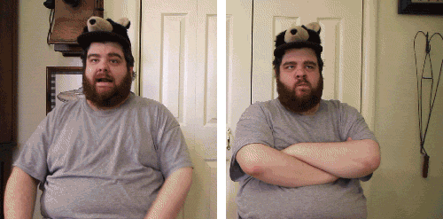

Slide 10
GA Goals
Цели ЯМ

Slide 11
Краткий чеклист по настройке GA
На сайт установлен код Google Analytics (рекомендовано – через GTM)
Проверена корректность установки кода: все страницы, включая 404-ю, разделы под логином и пр. Всё, кроме админки.
Создано резервное представление данных без фильтров. Его не трогаем, с ним не работаем, это backup.
Создано представление данных, с которым вы работаете.
Настроены цели.
Для ИМ – настроен блок e-commerce.
Настроен экспорт данных по расходам из рекламных систем в GA через https://www.bi.owox.com/ru/
На уровне представления данных созданы фильтры:
Исключен трафик по IP из офиса
Исключен трафик с популярных джоб-сайтов (для Украины - hh.ua, rabota,ua, work.ua и пр)
Исключен реферальный спам: semalt, best-seo-offer.com, buttons-for-your-website.com и пр.
Настроен фильтр "Точный путь источника"
Настроен фильтр "Нижний регистр"
Настроен сегмент на 404 ошибку , настроены уведомления.
Активированы все отчеты GA, которые нужно «включать ручками»:
Демография
SEO-отчет (подсоединен GWT)
Настроены емейл уведомления по ключевым событиям для сайта.
Опционально: собрать свой дашбоард.
Добавлены пользовательские отчеты.

Slide 12
3. Team

Slide 13
− Я не разбираюсь в этом, поэтому плачу деньги вам, специалисту.
− Хорошо, будем делать так…
− Вы не правы!

Slide 14
Крайности тендеров
Ценовой VS качество

Slide 15
Коммуникации
Маркетолог
Аккаунт-менеджер
CEO
CMO
BM 1
BM 2
SEO
PPC
MP
Content
Design

Slide 16
Жестокая реальность
– я им сказала, что мне срочно нужно это КП
– а они?
– выслали
– а ты?
– в отпуск уехала

Slide 17
3.1. Доверяй, но проверяй.
И сохранись.

Slide 18
iddqd
Админ-доступы ко всем ключевым рекламным системам (AdWords, Директ, AdRiver, соц.сети и пр.)
Ваши платежные данные?
Админ.доступ к Google Analytics, Метрике

Slide 19
Доверяй
Период: 3 месяца
Коэффициент конверсий – в 2,8 раз
CPA – снизили с 688 грн до 161 грн.
Недельная эффективность РК – в 6 раз

Slide 20
4. Оперативный
анализ

Slide 21
CPA?
(СРО)

Slide 22
Little sexy numbers
СРA
60,42 грн
42,85 грн
СРC
СРА=
СR
Δ 17,56 грн

Slide 24
Ключевое в процессах
Нацеленность на результат
Правильные таргетинги
Сегментация данных
Сегментация РК, ГО и пр.
Тесты и эксперименты
Постоянный контроль и управление

Slide 25
5. От бюджета
10-15% на тесты

Slide 26
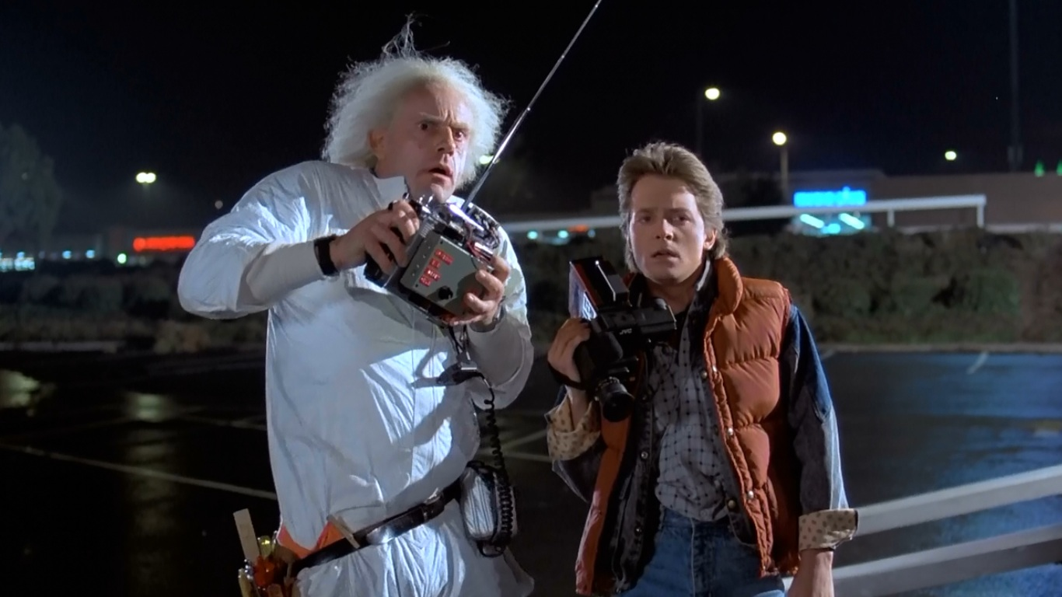
Эксперименты

Slide 28
Подписчики
Друзья друзей (40%)
Подписчики
Директор/Владелец - 1
Директор/Владелец - 2
«Маркетологи» - 2
«Маркетологи» - 3
«Маркетологи» - 1

Slide 29
Директор | М | Ж
CTRu | 0,11% | 0,43%
CPC | $0,16 | $0,04
Директор/Владелец - 2
Маркетолог | М | Ж
CTRu | 0,78% | 3,2%
CPC | $0,37 | $0,11

Slide 30
Сначала мы считали так
CTR
CR
1 | 2,1 | 1,1 | 0,4
1 | 0,8 | 1 | 2,6
Управление во времени!

Slide 31
Эволюция метрик: CTR, CR, CR**
CTR
1 | 0,6 | 1,2

Slide 32
Эволюция метрик: CTR, CR, CR**
CTR
CR
1 | 0,6 | 1,2
1 | 3,2 | 1,9

Slide 33
Эволюция метрик: CTR, CR, CR**
CTR
CR
CR**
1 | 0,6 | 1,2
1 | 3,2 | 1,9
1 | 0,6 | 1,3

Slide 34
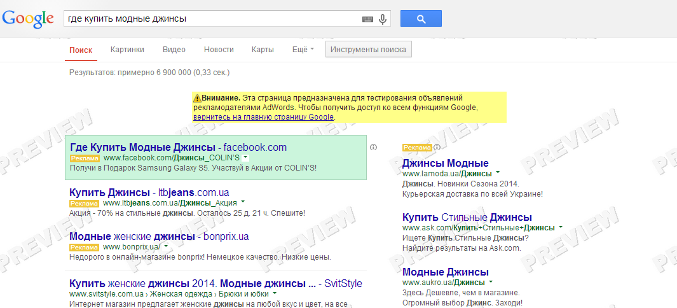
Контекст + FB

Slide 36
AB-test: вариант А

Slide 37
AB-test: вариант В

Slide 38
Кто выиграл?

Slide 39
Вариант В (красный)
+8 %

Slide 40
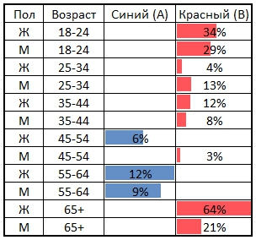
Что в сегментах

Slide 41
P.S. Важный нюанс
Обычно: 1 действие = 1 цель в ГА
Для AB-тестов: 1 действие = 3 цели (blue, red, blue & red)
Профит: нам доступна сегментация!

Slide 42
6. «Обычные отчеты»

Slide 43
Скорость загрузки и конверсия
4 секунды – 100% возможных конверсий
8 секунд – 30% конверсий
12 секунд – 15% конверсий

Slide 44
Конверсии по позициям AdWords
Позиция Объявления | Конверсия, РК 1 | Конверсия, РК 2
1 сверху | 1,66% | 0,40%
2 сверху | 1,62% | 0,62%
3 сверху | 2,09% | 2,32%
1 справа | 1,72% | 0%
16 готовых сегментов для GA - https://goo.gl/IGSura
(TOP – верхний блок, RHS – правый блок)

Slide 45
Конверсия по часам
Глубина просмотра (страниц/сеанс)
Конверсия (заполнение формы)

Slide 46
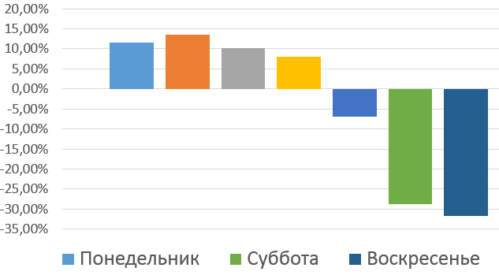
Отклонение конверсии по дням недели

Slide 47
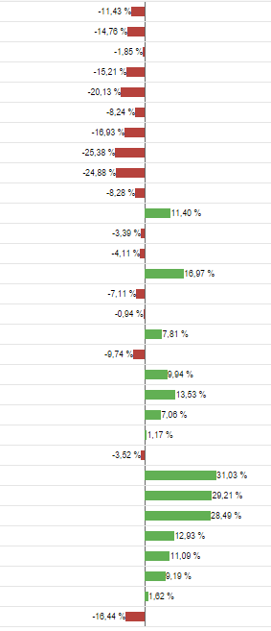
Конверсии по дням месяца период: январь-сентябрь
8-9
24-26

Slide 48
Ассоциированные конверсии
2 x X00 000
X00 000
5 x X0 000
X0 000

Slide 49
Показы
Трафик
ТП
UX
Тайный
покупатель
Отслеживание
звонков
sales

Slide 50
Все источники данных
Медиа-план
Рекламные системы
Системы веб-аналитики
Call-tracking
Исследования
Фин.результаты (CRM, XLS, 1C)

Slide 51
Резюме
Процесс размещения рекламы – 40%
Цели и метрики.
Товарное предложение. Продажи.
Сайт и Usability.
Коммуникация участников. Доверие.
Эксперименты и Аналитика.

Slide 52
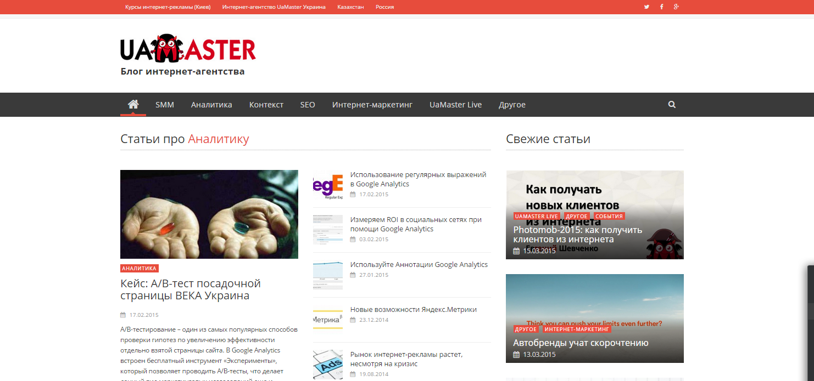
Больше полезных статей и кейсов на
http://blog.uamaster.com/

Slide 53
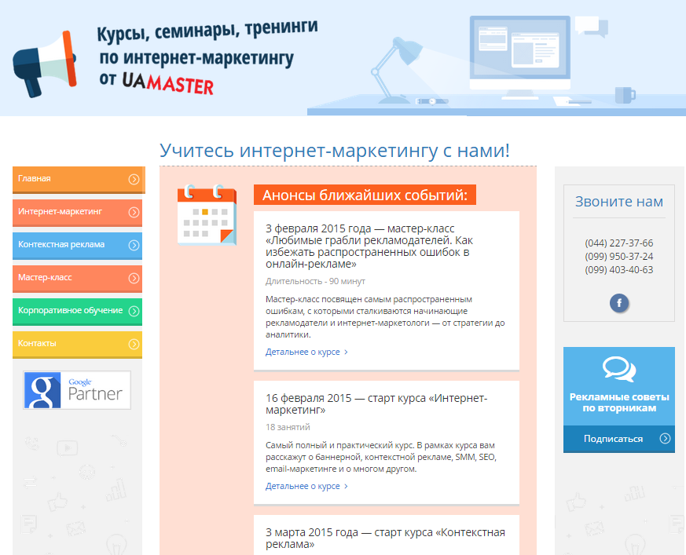
Обучение
интернет-маркетингу
im.uamaster.com
промо-код – bitrix
скидка 10%

Slide 54
Чем мы можем быть полезны
Баннерная реклама
Контекстная реклама
Реклама в социальных сетях
SMM — Social Media Marketing
Веб-аналитика
Разработка веб-сайтов
SERM
SEO — поисковая оптимизация
Анализ юзабилити сайта
Для банков
Для интернет-магазинов
Для фармацевтической отрасли
Для строительства и недвижимости
Для страховых компаний
Управление репутацией в интернете
Увеличение узнаваемости бренда
Увеличение продаж
http://uamaster.com , order@uamaster.com, +38(044)227-37-66

Slide 55
Евгений Шевченко
eugen@uamaster.com
(094) 924-70-05
facebook.com/acekievua
Интернет-агентство UaMaster
#1 по уровню удовлетворенности клиентов

